Slide 1

MongoDB的原理和使用
（《NoSQL数据库系统原理》第7章）
李文根
Email: lwengen@tongji.edu.cn
计算机科学与技术系
同济大学

Slide 2
概要
概述
MongoDB技术原理
安装配置MongoDB
基本命令行操作
批量操作和数据备份
MongoDB集群化部署
编程访问MongoDB

Slide 3

MongoDB数据库
文档数据库
开源

Slide 4
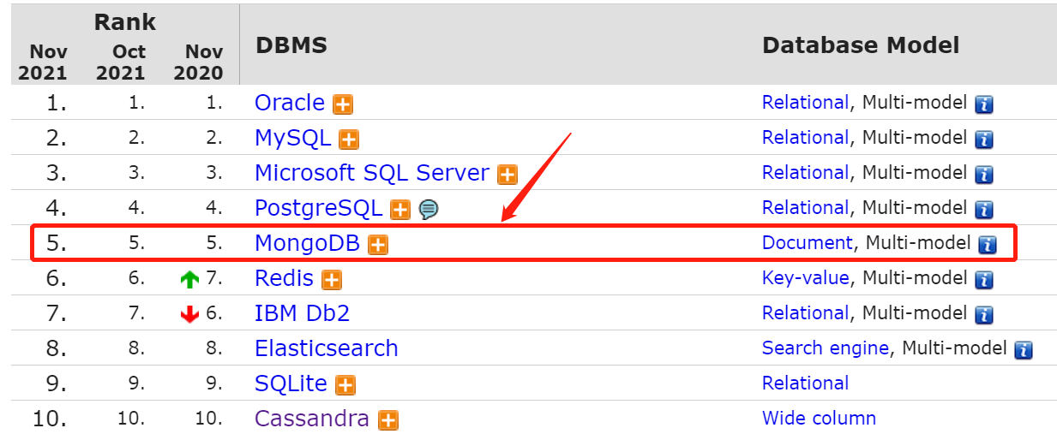
MongoDB数据库
https://db-engines.com/en/ranking

Slide 5
MongoDB数据库
文档型数据库
采用类似JSON的方式存储数据，可以建立比二维表更复杂的数据结构(称为富数据模型，Rich Data Model）
可实现字段嵌套，数据描述能力强大
支持分布式架构，支持强横向扩展性，具有弱一致性、弱事务等特点
常见文档型数据库
MongoDB、CouchDB、Terrastore、RavenDB、OrientDB、ThruDB
MongoDB
支持复杂数据结构、索引（包括二级索引和地理空间索引）、支持聚合查询、大文件的存储与管理等
易用、分布式架构、易扩展、支持多副本
在物联网领域受到广泛关注

Slide 6
概要
概述
MongoDB技术原理
安装配置MongoDB
基本命令行操作
批量操作和数据备份
MongoDB集群化部署
编程访问MongoDB

Slide 7
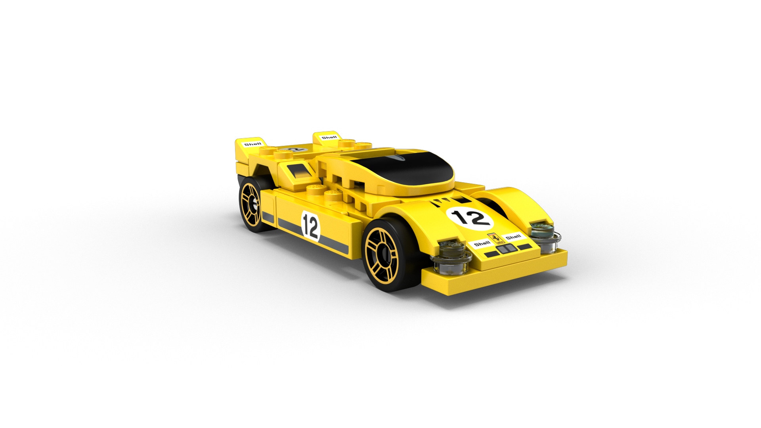

关系数据库模式
多个数据表
Join操作

Slide 8

MongoDB模式
完整记录

Slide 9
文档和集合
MongoDB采用“文档”(document）表示数据的结构
{"name": "apple ", "color": "red ", "taste": "sweet"}
一个文档可以看作一个数据条目，一组文档称为“集合”(Collection)，x相当于传统数据库中的“数据表”
MongoDB采用BSON（Binary JSON）进行文档的存储与编码传输
BSON可以看作JSON的改进，通过改进存储结构提高检索效率，支持多种数据类型
目前已经形成开放标准
Notes:
文档也可以看作键值对，但“值”的部分以JSON架构描述，可以存储复杂的内容
BSON主要优势在于通过改进存储结构，使检索速度更快，例如，BSON在实际存储时会将各个字段长度存储在字段头部，因此在遍历数据时更容易跳过不需要的数据。此外，BSON支持多种数据类型，例如字符串、整型、浮点型等，这使得用户操作更加容易

Slide 10
文档和集合
BSON支持的常见数据类型
ObjectID：对象ID，每个文档必须拥有一个唯一的ID。ID一般为12字节二进制数据。包括4字节时间戳、3字节设备ID、2字节进程ID和3字节计数器
String：utf-8编码的字符串，在文档中用双引号引用
Boolean：布尔值，true 或者false
Integer：整数，具有32位（int）和64位（long）两种类型
Double：浮点数，如果使用128位浮点数，则可以使用Decimal类型
Arrays：数组或者列表
Object：嵌入文档，一个值为一个文档
Null：空值
Timestamp：时间戳

Slide 11
文档和集合
BSON支持的常见数据类型
Minkey/Maxkey：BSON中的最低值和最高值
Date：UNIX格式的日期或时间
BinaryData：二进制数据，别名为binData
BSON中还包括正则表达式、JavaScript代码等
通过支持Arrays，文档可以支持嵌套
{
"name": "apple ",
"color": "red ",
"taste": "sweet",
Pricelist:[
{"date":"2018-1-1","price","5.1"},
{"date":"2018-1-2","price","5.4"},
{"date":"2018-2-5","price","4.8"}]
}
如果利用关系型数据库，如何存储这些数据？
Notes:
上述结构记录了“apple”价格在多日的变化情况。其中“Pricelist”为一个嵌套文档的列表，内容是日期和价格。
如果利用关系型数据库存储该结构，一般会将“apple”的属性信息与每日价格分别存储为两个数据表，并通过外键建立关联。MongoDB则利用数据嵌套的方式，在一个表（集合）中描述全部数据关系，这使得在查询时不必使用join语句，在单表中即可完成查询。由于在分布式环境中join查询的开销较大，因此MongoDB的数据结构更适合分布式环境

Slide 12
灵活的文档模式
{
first_name: ‘Paul’,
surname: ‘Miller’,
cell: 447557505611,
city: ‘London’,
location: [45.123,47.232],
Profession: [‘banking’, ‘finance’, ‘trader’],
cars: [
{ model: ‘Bentley’,
year: 1973,
value: 100000, … },
{ model: ‘Rolls Royce’,
year: 1965,
value: 330000, … }
]
}
字符串
数字
多种数据类型
空间位置
属性字段
嵌套结构

Slide 13
分片机制和集群架构
MongoDB将数据水平切分机制称为分片（Sharding）
支持对文档自动分片
分片的依据是分片键（Shard Keys）
分片键可以由文档的一个或多个字段构成
MongoDB支持三种分片（片键）策略
升序分片：将分片键进行升序排序，并在当前分片的数据量达到某个阈值时进行分片
哈希分片：将分片键进行哈希运算，使数据分布更均匀
位置分片：类似于对分片键的前缀或字符串进行判断
分片存储时会分为多个chunk，每个chunk默认大小为64M。chunk是数据平衡的最小单位
Notes:
一个在分片内部，数据在实际存储时还会被分为更小的块，称为chunk。一个chunk的大小默认为64M，超过该大小的chunk会被分裂为两个新chunk。如果不同服务器上的chunk数量差异较大，mongodb可以通过称为balancer的组件将chunk的数量在各节点间平衡

Slide 14
分片机制和集群架构
复制集（Replication Set）机制
面向分片的主从分布式结构
主节点（Primary Node）：负责数据的写入和更新。主节点在更新数据的同时，会将操作信息写入日志，称为oplog
从节点（Secondary Node）：监听主节点oplog的变化，根据其内容维护自身的数据更新，使之和主节点保持一致（最终一致性）
不会出现写冲突的情况，但可能出现（暂时的）主节点单点失效问题
用户即可以由主节点读取数据，也可以由从节点读取数据（是否一样？）
从节点可以配置为多个，各节点相互通信、相互检测心跳信
当主节点宕机时，从节点会检测到错误，并通过选举方式（一半以上的从节点投票通过），使某一台从节点提升为主节点，接管数据更新操作
Notes:
（即HBase的Hlog、Cassandra中的commit log）
选举机制类似于PASOX、zookeeper等，但mongoDB没有提供描述细节的文档

Slide 15
分片机制和集群架构
复制集（replication Set）机制

Slide 16
分片机制和集群架构
集群架构
Mongod服务器：负责存储实际数据分片。如果用户不使用数据分片，可以直接访问存储数据的Mongod服务器
Mongos服务器：用户访问集群的入口，负责与客户端交互，并在内存中缓存分片数据的存储和路由信息。客户端只要知道Mongos服务的入口即可使用整个集群。一般情况下，Mongos服务器也兼具平衡存储的balancer功能
Config服务器：负责持久化存储各类元数据和配置信息，当Mongos服务器启动时，会通过Config服务器读取相关信息并缓存到内存
在集群中，Mongod、Mongos和Config都可以由多台设备构成

Slide 17
分片机制和集群架构
集群架构

Slide 18
分片机制和集群架构
存储引擎
负责管理数据如何存储在硬盘和内存上
MongoDB支持三类存储引擎
WiredTiger：推荐存储引擎（MongoDB 3.2版本之后支持），支持文档级别的多副本和一致性管理、快照和检查点、操作日志、数据压缩等多种特性
In-Memory：是指将数据存储在内存中，以加速查询，但不进行持久化存储
MMAPv1：MongoDB早期使用的存储引擎，综合性能不如WiredTiger。但由于存在时间较长，因此它对一些外围组件或第三方插件的支持较好
Notes:
WiredTiger是目前使用的引擎，MongoDB公司推荐使用，但细节介绍的不多，如果不考虑兼容老系统，一般不需要使用MMAPv1

Slide 19
概要
概述
MongoDB技术原理
安装配置MongoDB
基本命令行操作
批量操作和数据备份
MongoDB集群化部署
编程访问MongoDB

Slide 20
索引操作
MongoDB支持的索引类型
稀疏索引
{sparse: true}
不包含索引字段的文档不会被索引，进行查询时，不包含索引字段的文档不会被显示
唯一索引
{unique: true}
索引字段没有重复值，包括不能有空值和重复出现
全文索引
对字符串类型（包括字符串数组类型）的字段建立“text”类型的索引
地理位置索引
2D索引

Slide 21
索引操作
全文索引
建立全文索引
db. mycol. createIndex ({"item1": "text"})
全文索引可以针对多个字段建立
db.mycol.createIndex ({"item1": "text", "item2": "text"})
每个集合只能建立一个全文索引
全文检索
db.mycol.find({$text:{$search: "first"}})
只能针对建立全文索引的字段进行

Slide 22
索引操作
检索包含多个关键字其中之一的文档
db.mycol.find({$text:{$search:"first second"}})
返回结果为任意字段包含“first”或“second”其中之一的记录。
检索包含“first”，但不包含“second”的记录
db.mycol.find({$text:{$search:"first -second"}})
检索包含“first item”完整词组的记录
db.mycol.find({$text:{$search:"\"first item\""}})

Slide 23
索引操作
地理位置索引
位置数据的表示
db.geo_db.insert({"name" : "school", "loc" : [10,20]})
合法的经纬度坐标取值范围为从[-179,-179]到[180,180]，否则使用时会报错
建立地理信息索引
db.geo_db.createIndex({"loc" : "2d"})
根据距离排序
db.geo_db.find({loc:{$near:[10,20]}})
设定最大距离限制
db.geo_db.find({loc:{$near:[10,20],$maxDistance:50}})
50为两点经纬度的数值差异之和，并非精确值
维度差异所代表的实际距离会随着维度高低而不同，这种简单求差的计算方式必然存在误差

Slide 24
索引操作
地理位置索引
找一个矩形范围内的节点的例子：
db.geo_db.find({"loc":{"$within":{$box:[[1,1], [30,30]]}}})
$within表示在范围内，$box表示查找矩形区域，参数:[[1,1],[30,30]]可以看作矩形区域的对角线坐标
查找一个指定半径的圆形区域内节点的例子：
db.geo_db.find({"loc":{"$within":{$center:[[20,20],5]}}})
$center表示查找圆形区域，参数[[20,20],5]表示圆心和半径

Slide 25
小结
MongoDB是一种常用的NoSQL数据库
文档型数据模型，可以在一个表中存储复杂的数据结构
支持分片、多副本等分布式数据管理机制，也可以单机使用
支持地理信息索引
具有一个轻量级的分布式文件系统
未提供类似SQL的操作方法
可以和Java、Python以及Javascript等常见语言配合使用，支持同步或异步调用方式
可以通过官方网站获得详细的编程方法信息
关注MEAN/MERN编程架构

